Slide 1
Grupos de Office 365 & Planner: Colaboración y productividad empresarial end-to-end
Juan Carlos González
Notes:
This slide is mandatory. Please do not remove.

Slide 2




Juan Carlos González
Office Servers & Services MVP
MVP CLUSTER
https://jcgonzalezmartin.wordpress.com/
jcgm1978
Acerca de mí: https://nl.linkedin.com/in/juagon

Slide 3


Introducción a los Grupos de Office 365
Reúne a las personas, la información y las aplicaciones a través de Office 365, para permitir una mejor comunicación y colaboración.

Slide 4



Intelligent Fabric
Conectar equipos a través de experiencias modernas + poder de elección
Office
Outlook
SharePoint
OneNote
Skype for
Business
OneDrive
Yammer
Delve
Calendar
Planner
…
Office Graph
Grupos de Office 365
Infraestructura

Slide 5
Beneficios que aportan los Grupos
DEFINICIÓN ÚNICA
AUTO-SERVICIO
PÚBLICOS POR DEFECTO
CONTEXTO E HISTORIA
COMPARTIR CON NO-MIEMBROS
SENCILLOS DE MANEJAR

Slide 6
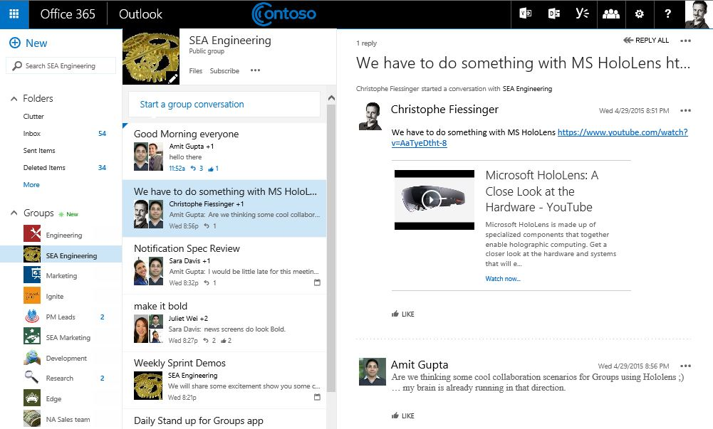
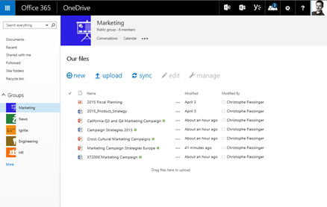
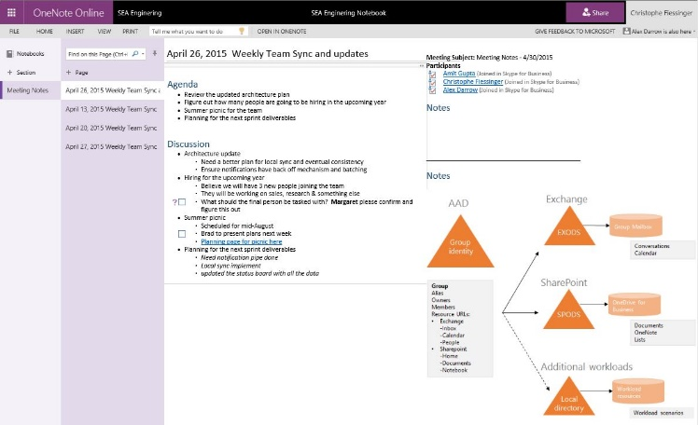
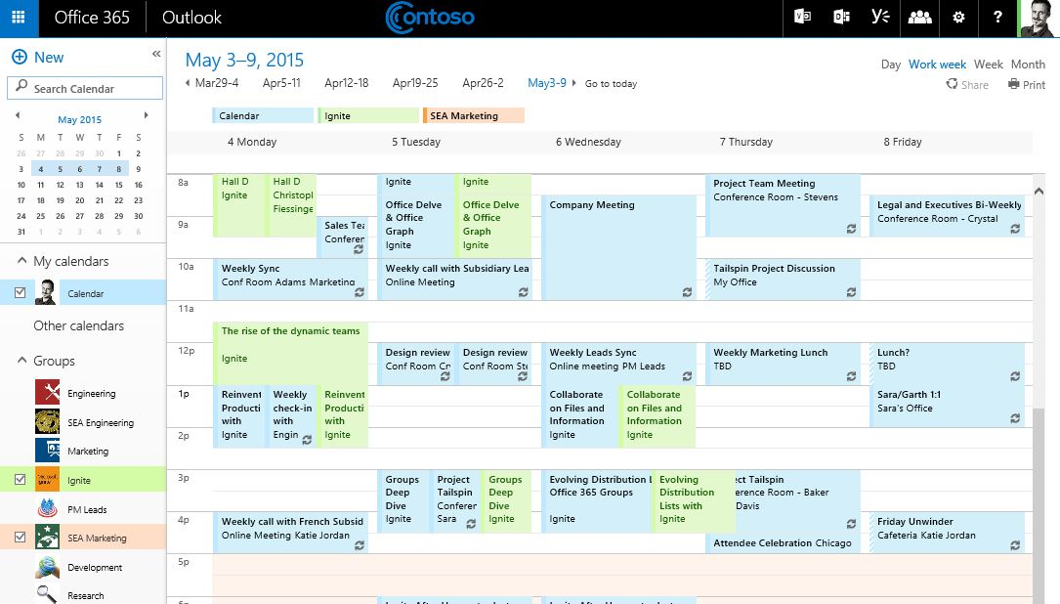
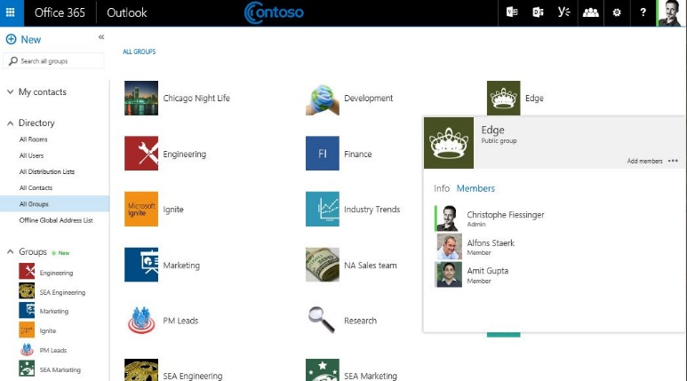
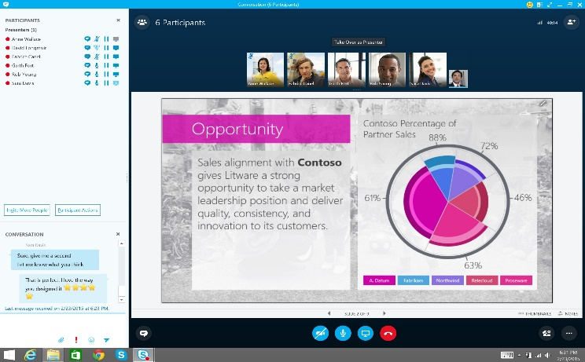
Experiencias
CONVERSACIONES DE OUTLOOK
ARCHIVOS
BLOC DE NOTAS (OneNote)
CALENDARIO
PERSONAS
SKYPE

Slide 7
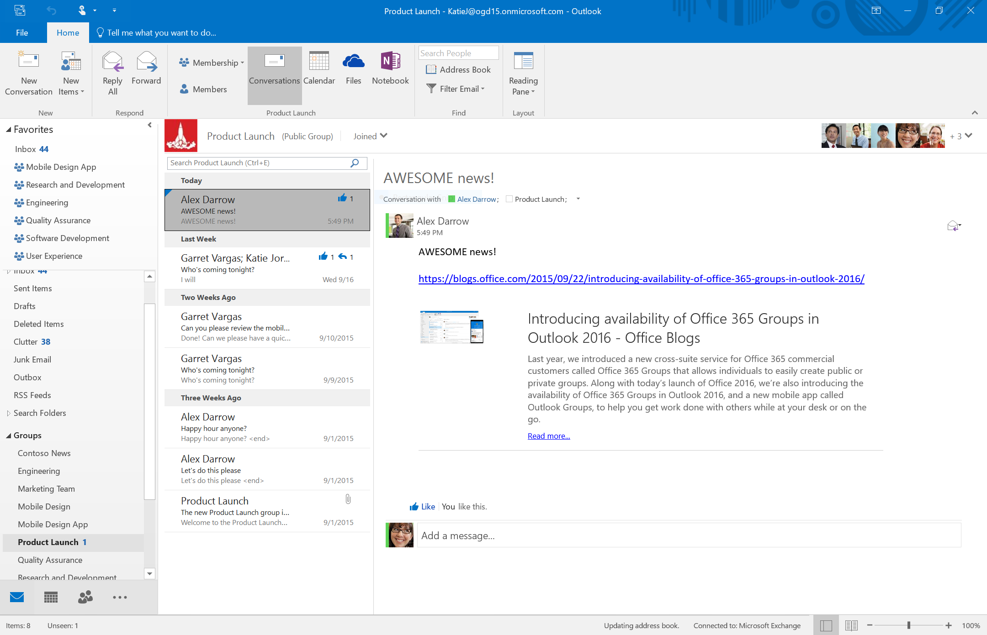
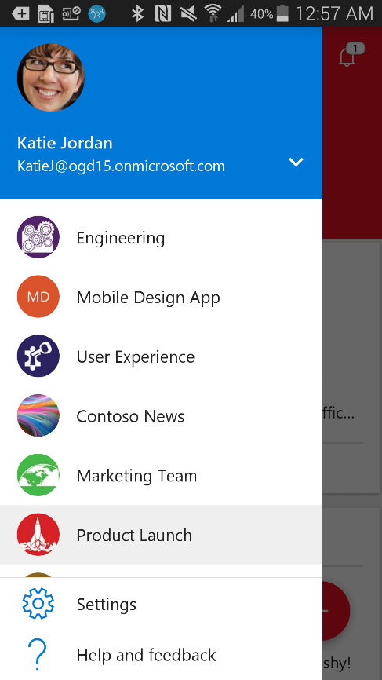
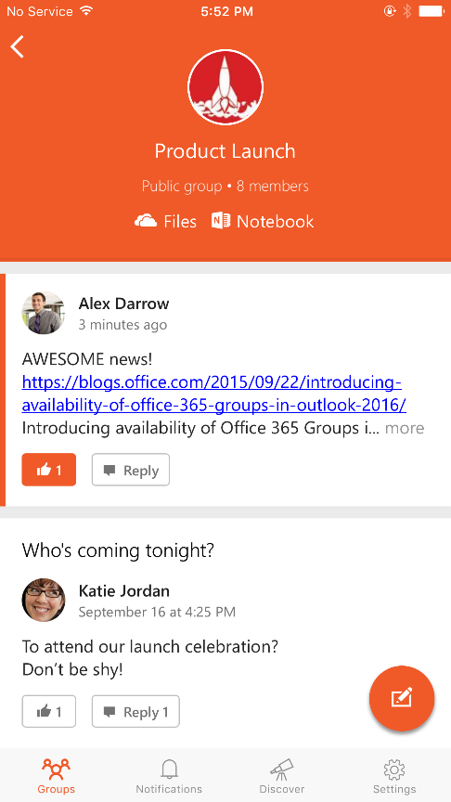
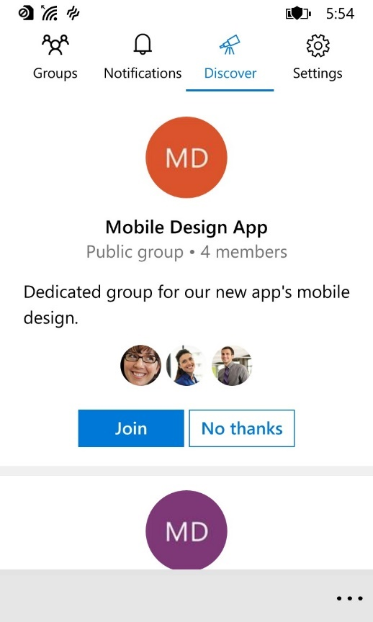
Experiencias
Grupos en Outlook 2016
Participar en conversaciones, planificar reuniones, compartir archivos y bitas, iniciar una conversación / videoconferencia x Skype para tomar decisiones en tiempo real
Aplicación de Outlook Groups
Disponible en iOS, Android y WP
Continuar conversaciones, visualizar archivos, menciones (@), descubrir otros grupos

Slide 8


Demo – Experiencias de Usuario en Grupos de Office 365

Slide 9






Arquitectura de Grupos
Calendar
(in Outlook)
Conversations
(in Outlook)
Files
(in OneDrive FB)
Notebook
(in OneNote Online)
Skype for Business
Plans
(in Planner)
Delve
Dynamics CRM
External services
Power BI
SharePoint
In the browser
Office Graph
Grupos de Office 365
Azure
Active Directory
Apps
Identidad

Slide 10
Arquitectura de Grupos
Exchange
Buzón de Grupo
Una única Identidad
Azure Active Directory (AAD) es el repositorio de Identidades y miembros de Grupos de forma transversal a todo Office 365 (Exchange, SharePoint,…)
Recursos Federados
Los Grupos son extendidos con datos de los servicios de O365: las conversaciones se guardan en buzones de Exchange, los documentos en el sitio del Grupo
Acoplamiento Débil
Los servicios se notifican entre sí de los cambios en un grupo (crear, borrar, actualizar)
EXODS
Conversaciones
Calendario
AAD
SharePoint
Group identity
Colección de Sitios + ODFB
SPODS
Documentos
OneNote
Identity
Resource URLs
Owners
Members
Escenarios Adicionales
Recursos del escenario
Directorio
Local
Escenarios Específicos

Slide 11
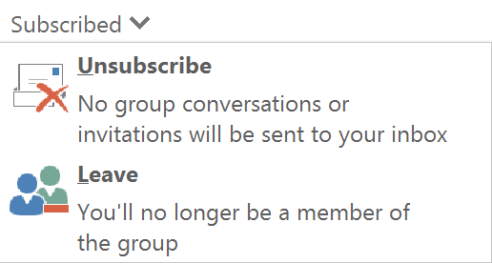
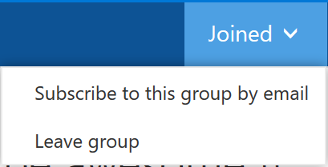
Algunas características de los Grupos
Como objetos:
Pueden ser públicos (te puedes unir) o privados (solicitar acceso)
Como Objetos DL:
Subscribir / No subscribir
Dirección externa disponible (indicar)
Como Grupos de Seguridad:
Se pueden usar en SharePoint
Un conjunto de herramientas:
Conversaciones
Calendario
Archivos
OneNote
Plan
Y acceso a otros servicios:
Reunión del Grupo en SKFB
Sitio de Grupo en SPO
Paneles en Power BI

Slide 12
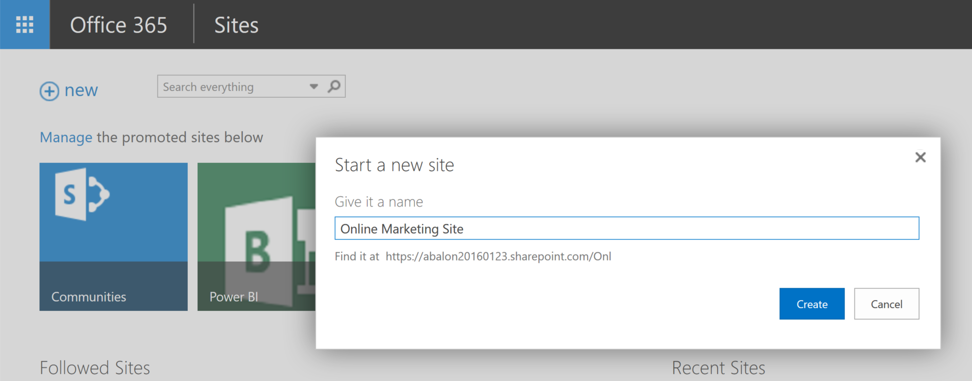
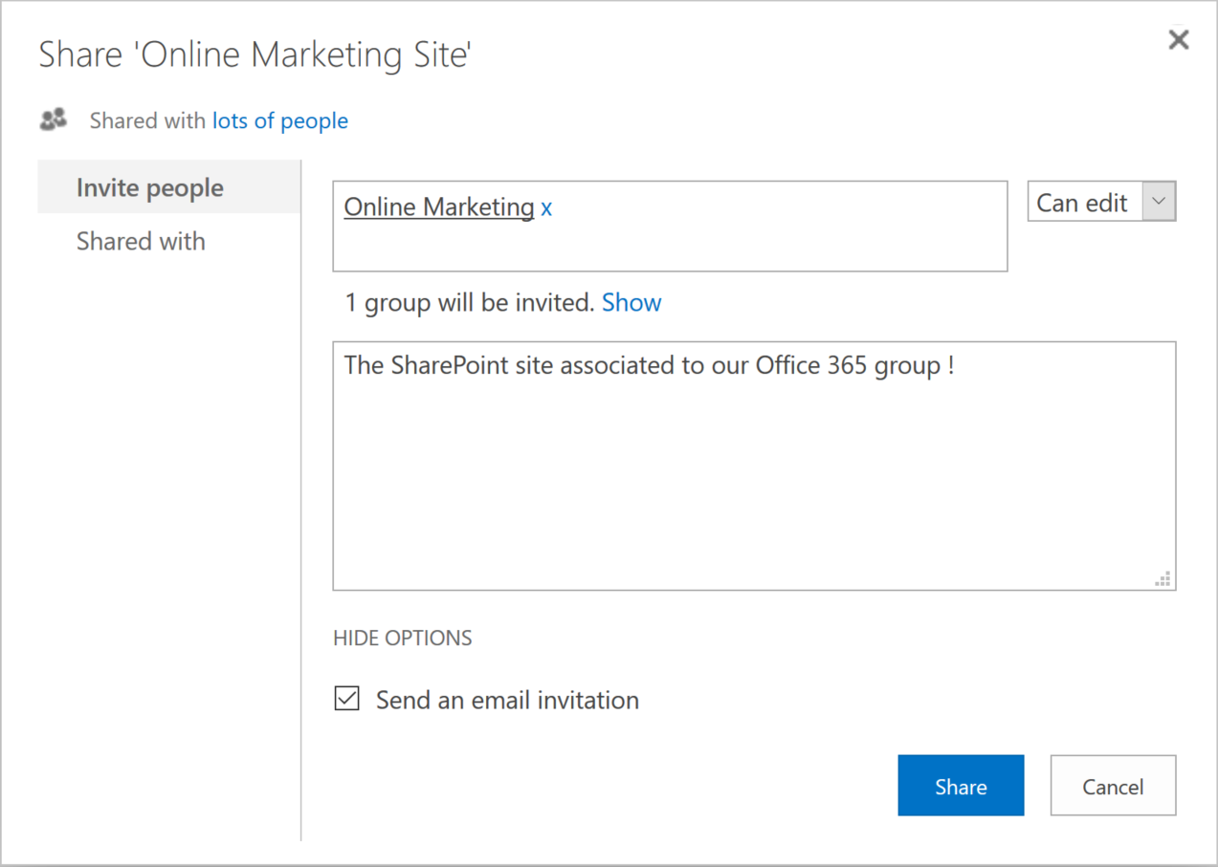
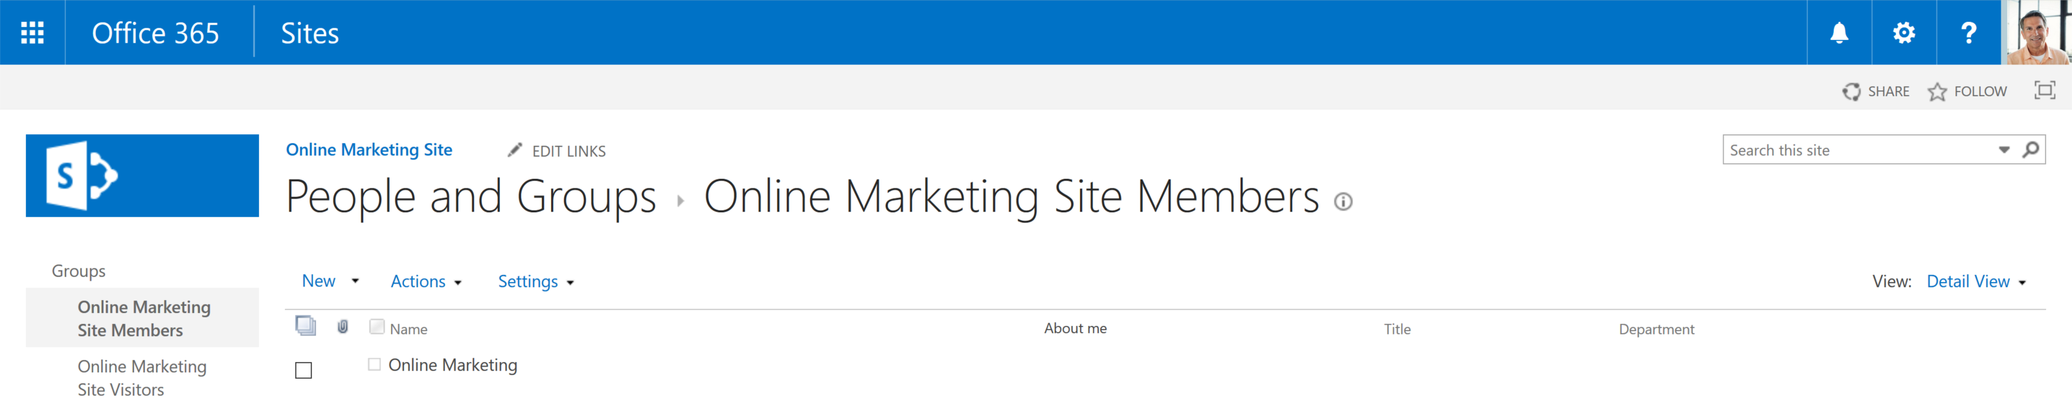
Integración con SharePoint Online
Uso de Grupos de Office 365 como Grupos de Seguridad en SPO

Slide 13
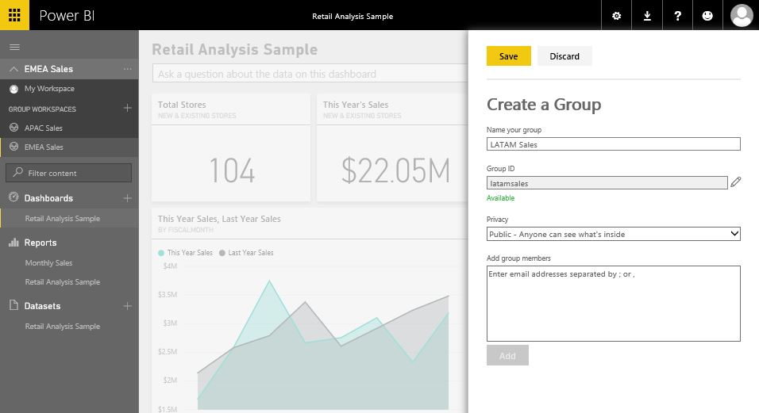
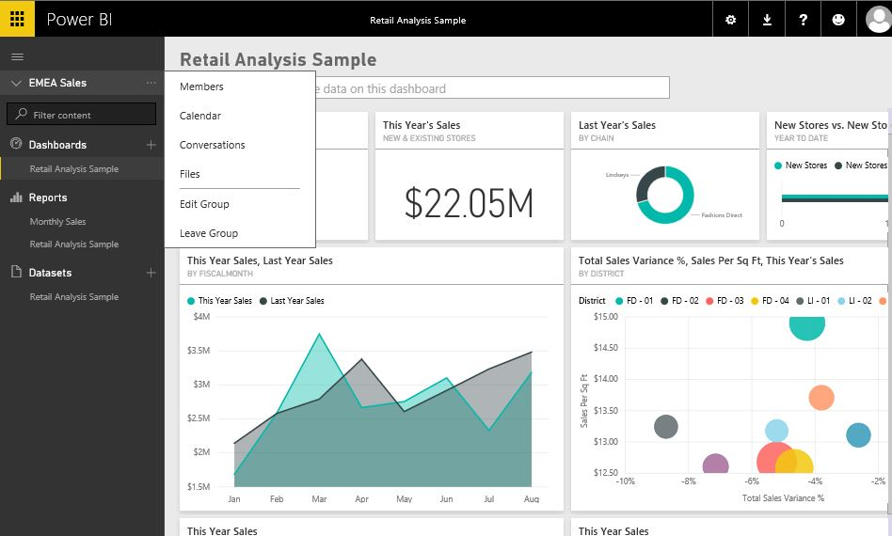
Integración con Power BI
Creación de un Espacio de Trabajo para colaborar con el Equipo.
Crear y Revisar Perspectivas de Negocio de forma colaborativa

Slide 14
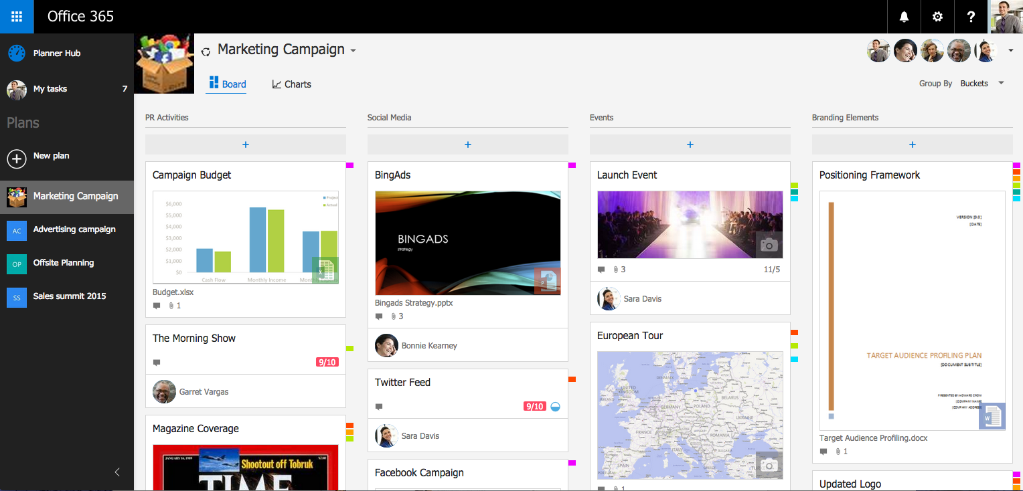
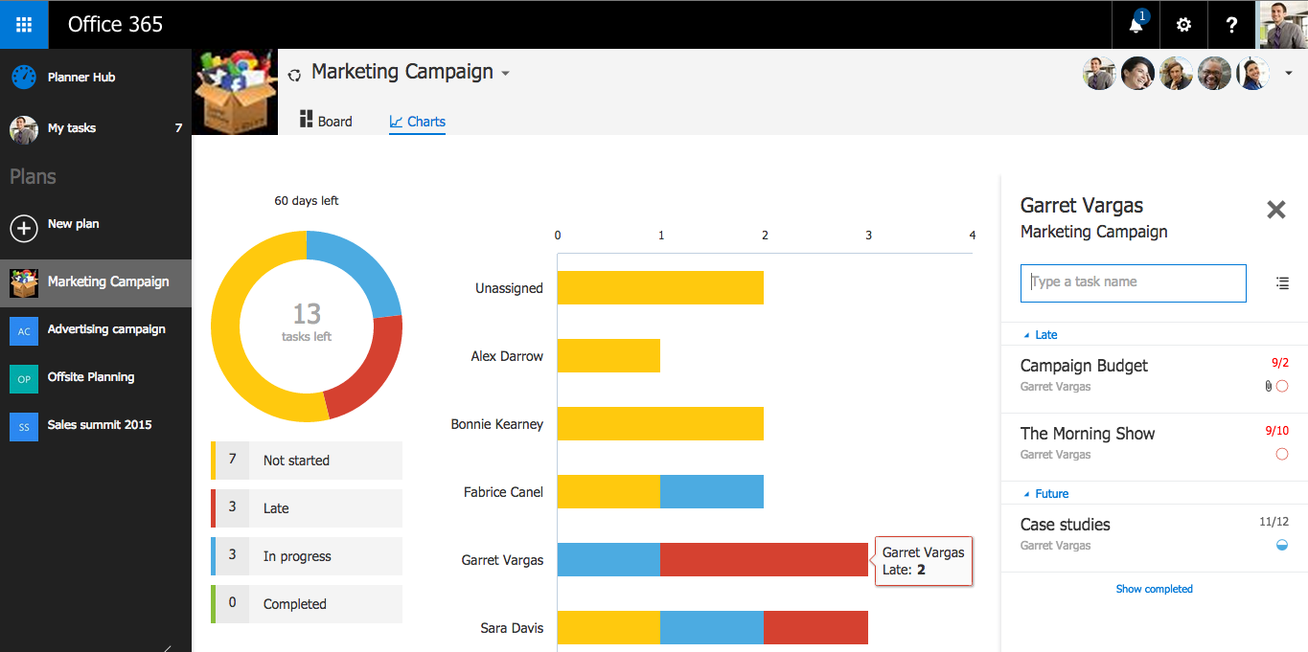
Integración con Planner
Crear nuevos Planes, organizar y asignar tareas, compartir archivos, hablar sobre el trabajo en progreso y visualizar el avance de las tareas
Completamente integrado con Grupos de Office 365, de manera que las conversaciones de Planner están disponibles en Outlook 2016, OWA y las Apps de Grupos

Slide 15
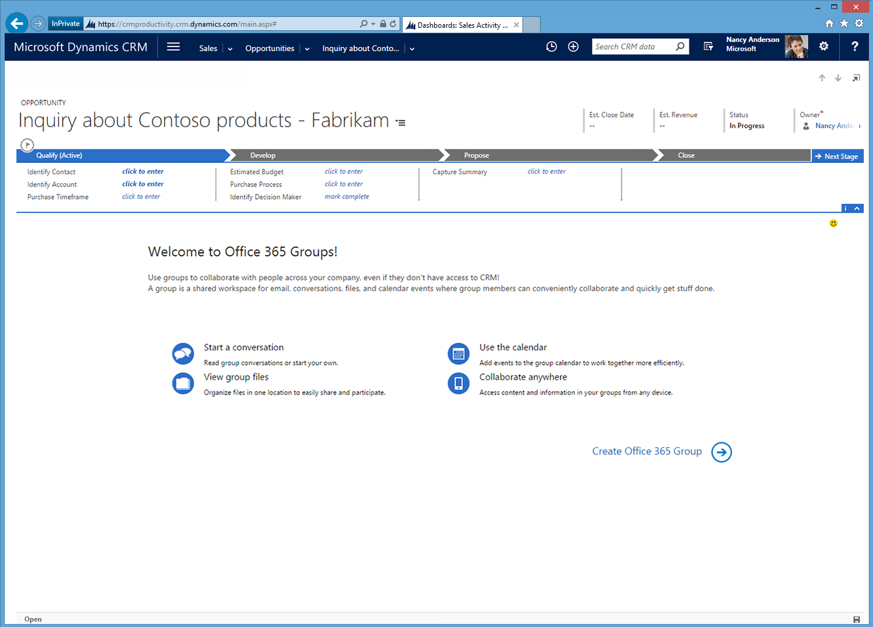
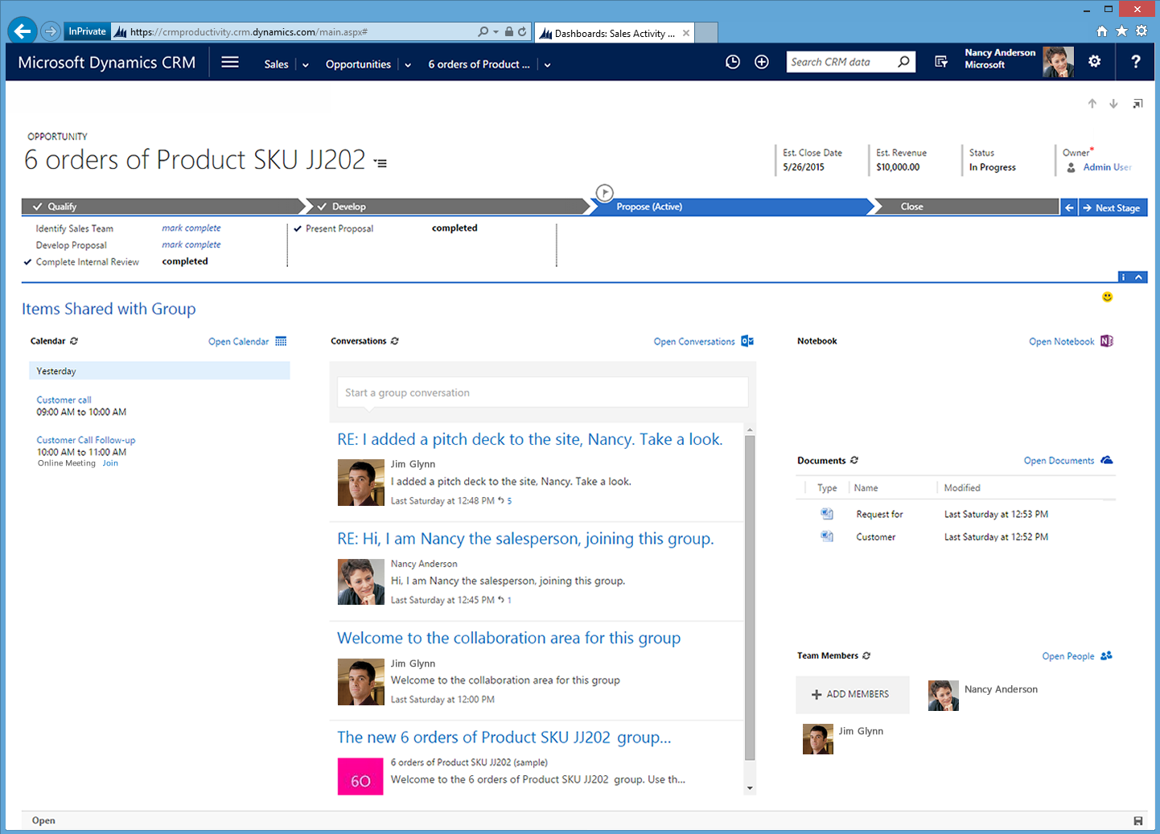
Integración con Dynamics CRM Online
Crear Grupos para oportunidades, casos, cuentas y otras entidades del CRM
La Experiencia de Grupos está completamente integrada en Dynamics CRM Online

Slide 16
Demo – Grupos de Office 365 y Otras Plataformas

Slide 17
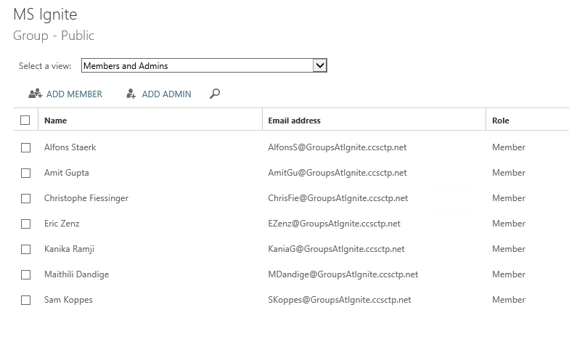
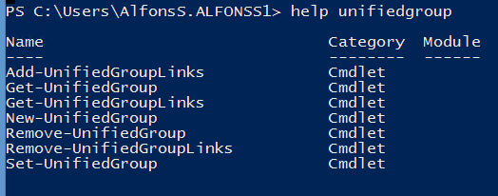
Administración de Grupos
A través de la UI:
Centro de Admin. de O365 (no EAC)
Portal de Admin. de AAD / Panel de acceso de AAD
PowerShell + DEV
Cmdlets para operaciones CRUD:
*-UnifiedGroup para administrar Grupos
*-UnifiedGroupLinks para administrar propietarios, miembros, suscriptores
API REST

Slide 18
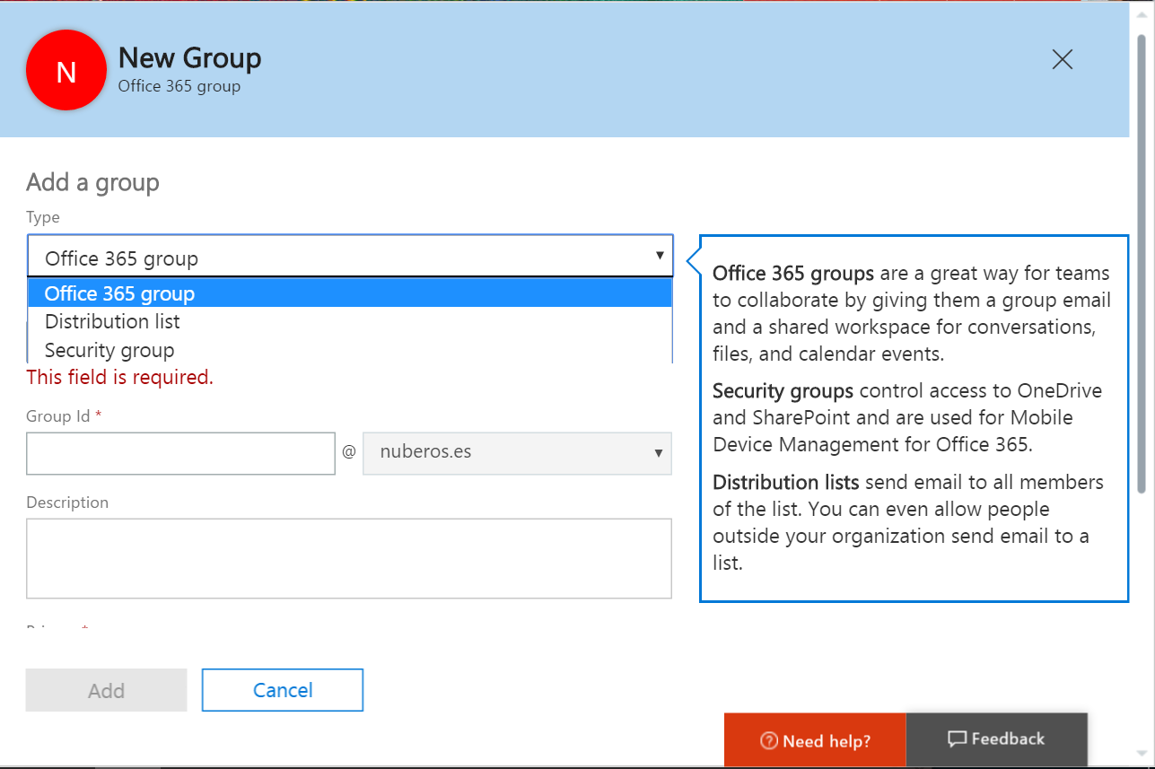
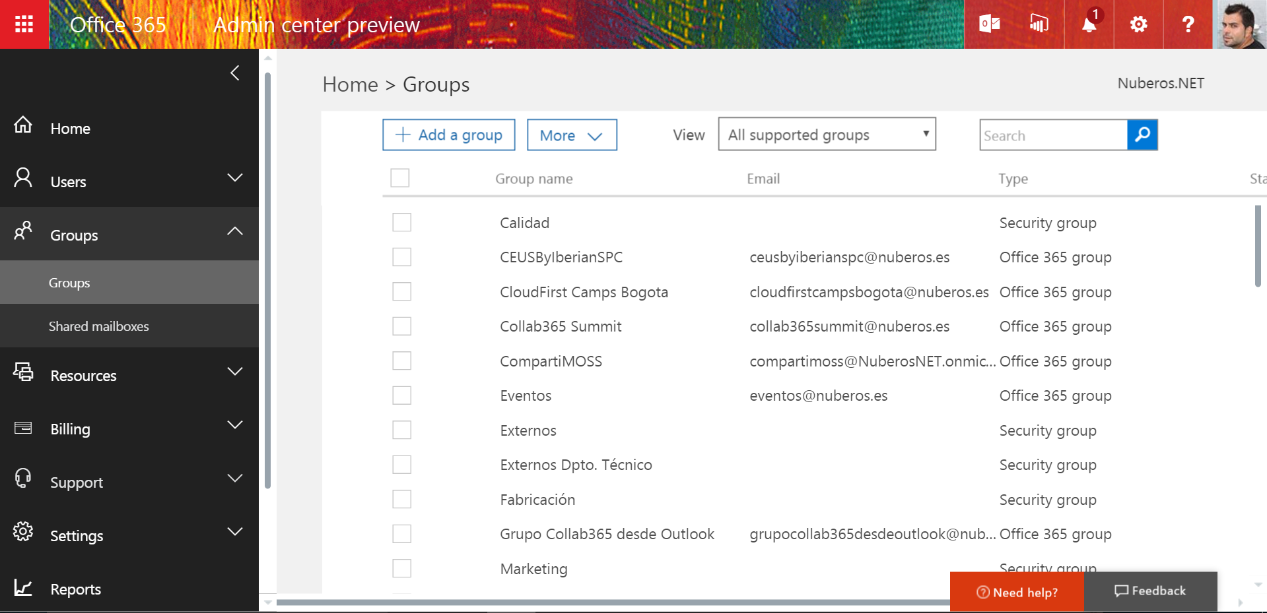
Administración de Grupos
Desde el Centro de Administración clásico vs. Nuevo Centro de Administración:

Slide 19
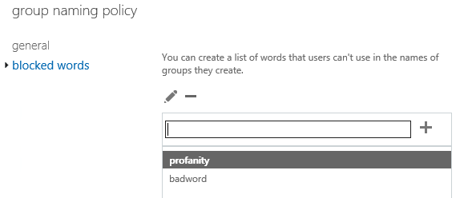
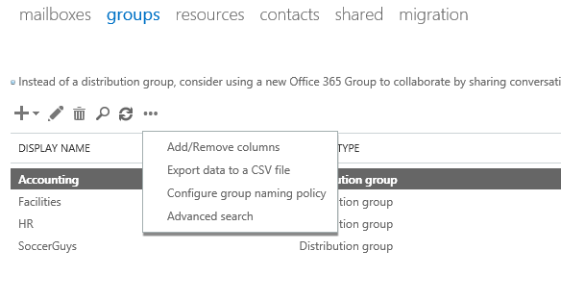
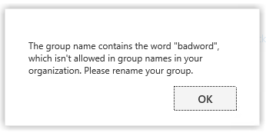
Políticas para Grupos
Convenciones en nombres:
Mostrar política al crear / cambiar un Grupo
Lista de palabras bloqueadas, pre-/post-fix en base a atributos de ADD
Misma política que para Grupos y Listas de Distribución
Sobre-escribible por Administradores

Slide 20
Políticas para Grupos
Permisos para crear Grupos
Permiten controlar la creación de Grupos en OWA / Outlook para todos / algunos usuarios mediante la correspondiente política
No impide que los usuarios puedan crear Grupos
Los Administradores pueden seguir creando Grupos
+ Info.: https://support.office.com/en-US/Article/Disable-Group-creation-cf0889c0-b287-4f45-bce7-42e30963f1f3
#Default OWA Policy
Set-OwaMailboxPolicy –Identity “OWAMailboxPolicy-Default” –GroupCreationEnabled $false
#Creating a new OWA Policy
New-OwaMailboxPolicy –Name “<policy name>”
Set-OwaMailboxPolicy –Identity “<policy name>” –GroupCreationEnabled $false
Set-CASMailbox –Identity <user> -OWAMailboxPolicy “<policy name>”

Slide 21
Demo – Administración de Grupos

Slide 22
API REST para Grupos
¿Qué permite?
Crear soluciones verticales específicas
Conectar aplicaciones de línea de negocio con Grupos
Referencias
Office 365 unified API overview
Office 365 Groups REST API reference
Deep Dive into the Office 365 Groups API
Administración
Conversaciones
Eventos
Archivos

Slide 23
Escenarios Híbridos con Grupos de Office 365
Los Grupos de Office 365 se crean y administran en Azure AD
Azure AD Connect permite sincronizar Grupos con un DA OnPremises en Listas de Distribución:
Target Address – La dirección de servicio asignada al Grupo en Azure AD
Recipient Type Details – Indica que los Grupos no residen en el DA OnPremises
Se requiere AAD Premium
Se requiere Exchange 2013 CU9 (buzones OnPremises)

Slide 24
Últimas novedades en Grupos de Office 365
Dinamyc Membership:
Añadir usuarios a Grupos de forma dinámica en base a propiedades de Azure AD
Requiere Azure AD Premium: https://azure.microsoft.com/documentation/articles/active-directory-accessmanagement-simplerulegroup/
Fijar la cuota del Sitio de un Grupo:
Por medio de PowerShell utilizando los cmdlets Get-SPOSite y Set-SPOSite
Get-SPOSite –Identity https://contoso.sharepoint.com/sites/<groupname> -detailed |fl
Set-SPOSite –Identity https://contoso.sharepoint.com/sites/<groupname> -StorageQuota 3000 -StorageQuotaWarningLevel 2000

Slide 25
Últimas novedades en Grupos de Office 365
Enviar en nombre del Grupo:
Permite que miembros del Grupo puedan enviar y responder correos / mensajes usando en nombre del Grupo (usando su e-mail)
$groupAlias = "TestSendAs"
$userAlias = "User"
$groupsRecipientDetails = Get-Recipient -RecipientTypeDetails groupmailbox -Identity $groupAlias
Add-RecipientPermission -Identity $groupsRecipientDetails.Name -Trustee $userAlias -AccessRights SendAs

Slide 26
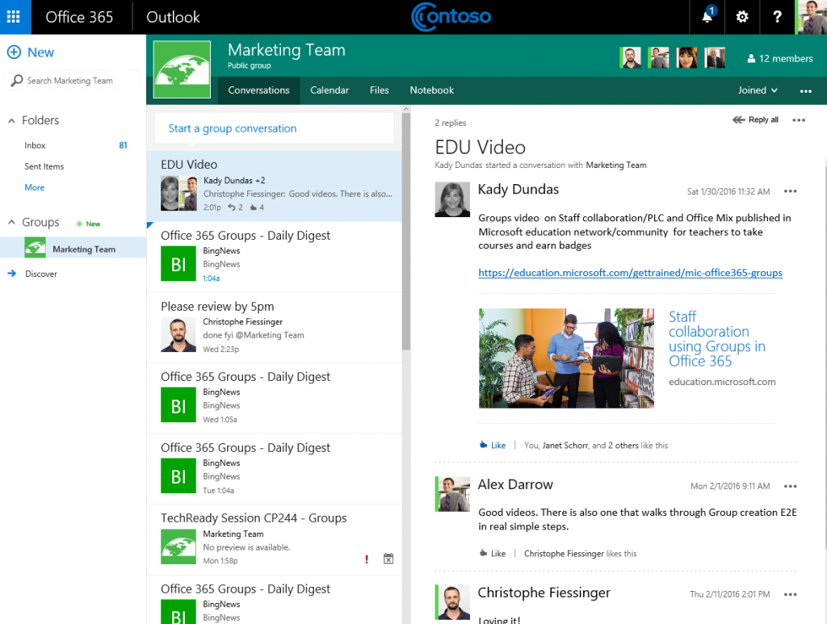
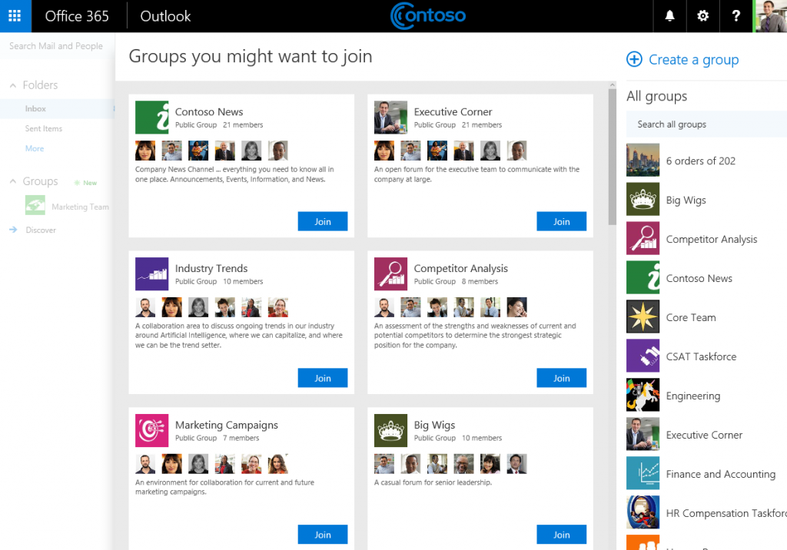
Últimas novedades en Grupos de Office 365
Cambios en el Look & Feel
Descubrir Grupos

Slide 27
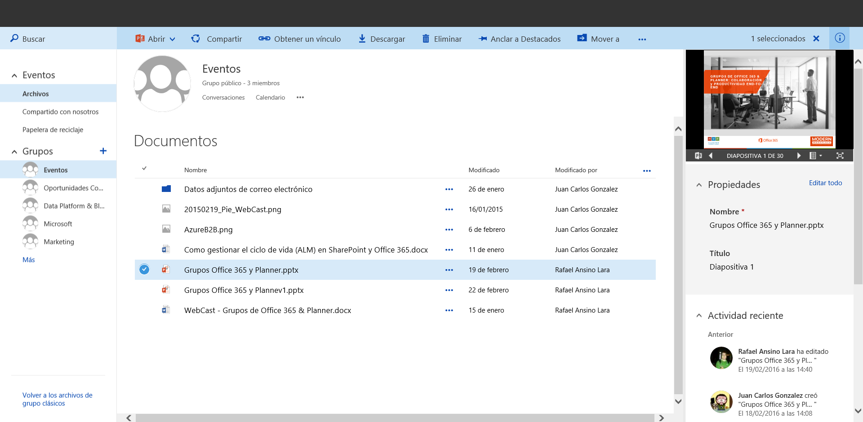
Últimas novedades en Grupos de Office 365

Slide 28
Roadmap de Grupos de Office 365
Experiencias
Acceso de Usuarios Invitados (external users)
Continuas mejoras a nivel de UI (*)
Búsquedas y Descubrir (*)
Mejoras en Calendarios
Soporte en Outlook para MAC
Administración
eDiscovery & legal hold
Data Loss Prevention – en vistas de Grupos
Auditoría
Administración Móvil
Membresía Dinámica y Oculta (*)
Caducidad de Grupos inactivos
Borrado Soft y Restauración
Soporte multi-dominio (***)
Informes de administración en el portal de Office 365
Mejoras para escenarios híbridos + Guías
Integraciones
Office 365 Planner (**)
Office Graph y Delve
Skype Meet now
SharePoint
Yammer
(*) Parcialmente disponible en tenants First Release
(**) Ya disponible en modo Preview World Wide
(***) Rolling out

Slide 29
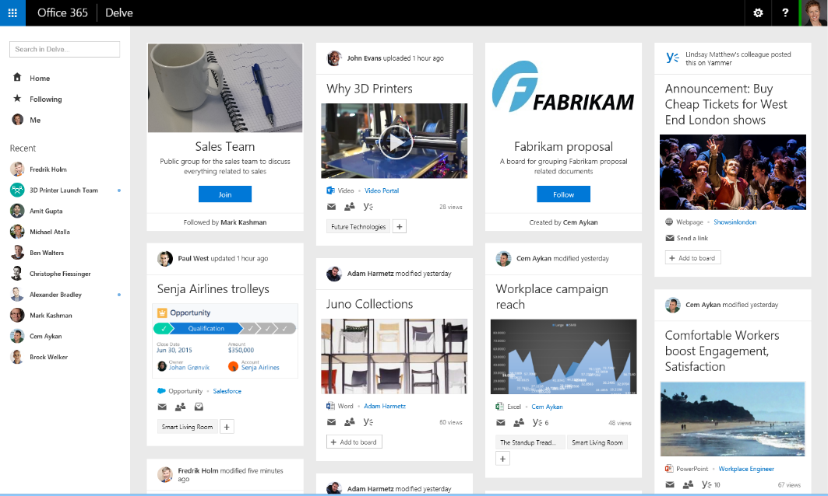
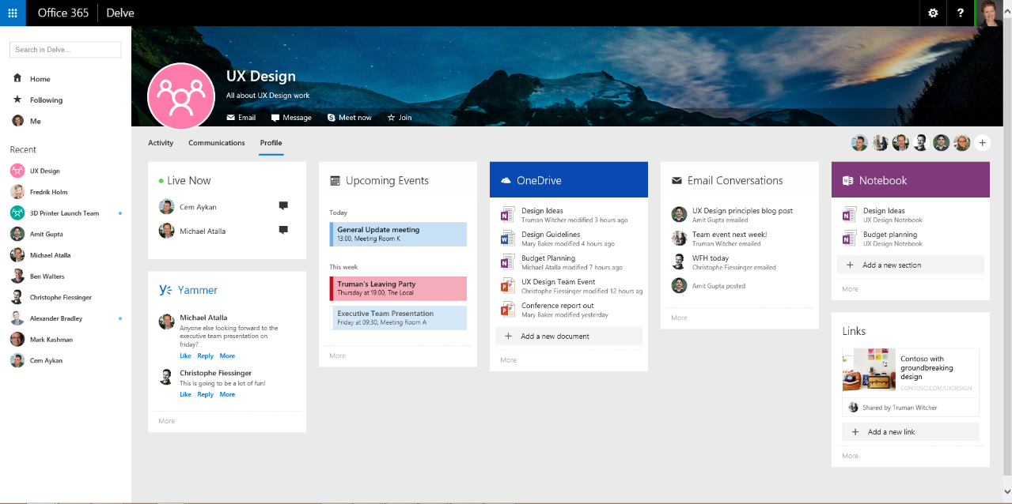
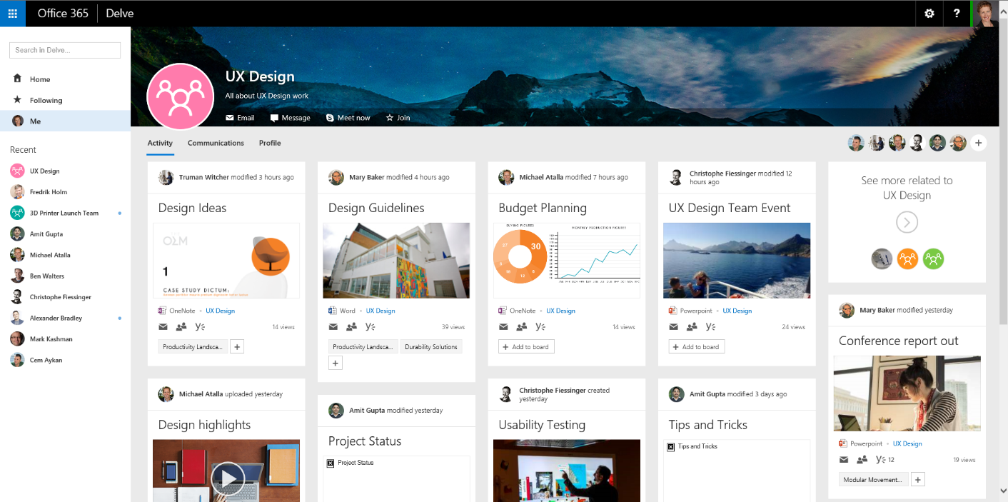
Roadmap de Grupos de Office 365
Descubre
Grupos
Aprende +
A través de
su perfil
Las actividades clave del Grupo + Arriba

Slide 30
Trabajo Colaborativo con Planner

Slide 31
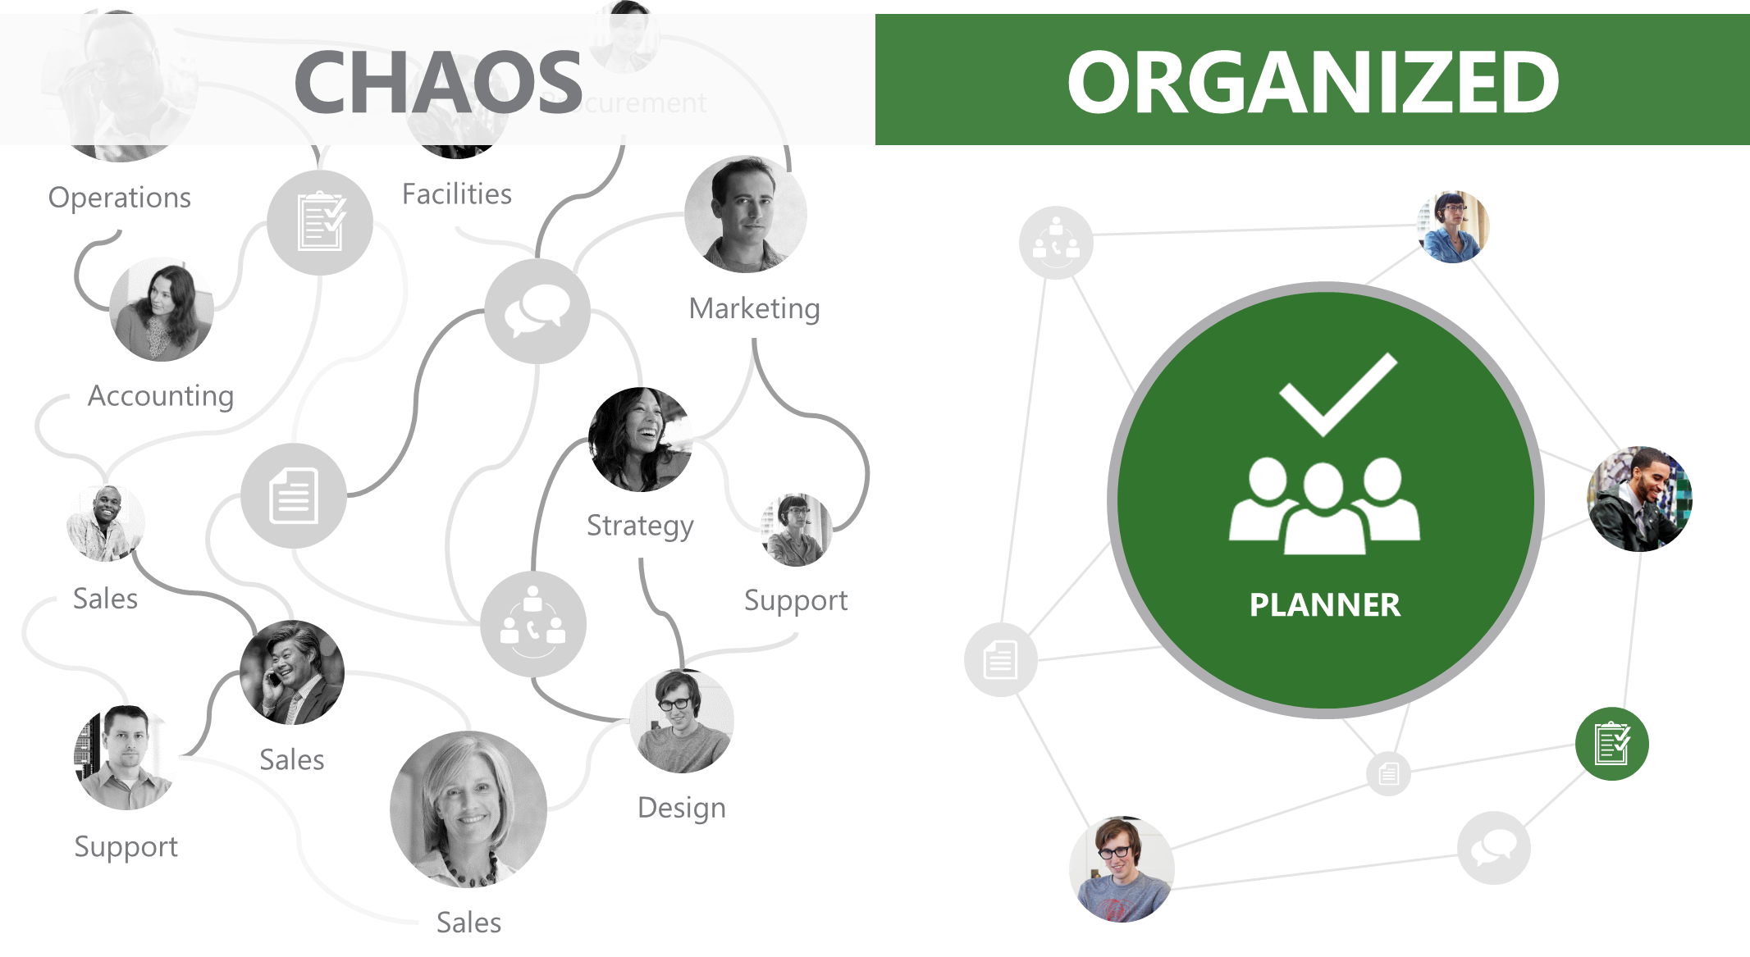
¿Por qué Planner?
Notes:
Slide Objective: Planner can help organize teamwork.
Office 365 Planner, the newest member of the Office 365 family, helps make teamwork a lot more organized and fun! With Planner, you can get started in a jiffy, work together without chaos and always stay on top your work as well as the overall team’s progress.
Planner’s intuitive UI helps users get started very quickly and have a lot of fun working and organizing their teamwork.
With Planner, everyone knows who is working on what at all times. Team members can attach files and have conversations around tasks. Files and conversations stay connected to tasks.
Planner sends email notifications, when new tasks or assigned to you or you have been added to a conversation. This helps you keep track of team’s progress and stay on top of your work—from anywhere, on any device.

Slide 32




¿Dónde se ubica Planner en la Gestión de Tareas?
PROJECT PORTFOLIO
MANAGEMENT
PMO / Executives and Project Teams
WORK MANAGEMENT
Ad Hoc Teams
TASK
MANAGEMENT
Individuals
Low
Medium
High
LEVEL OF COMPLEXITY

Slide 33








Beneficios de Planner
GET STARTED QUICKLY
WORK TOGETHER WITHOUT CHAOS
ALWAYS STAY INFORMED

Slide 34
Demo – Planner

Slide 35
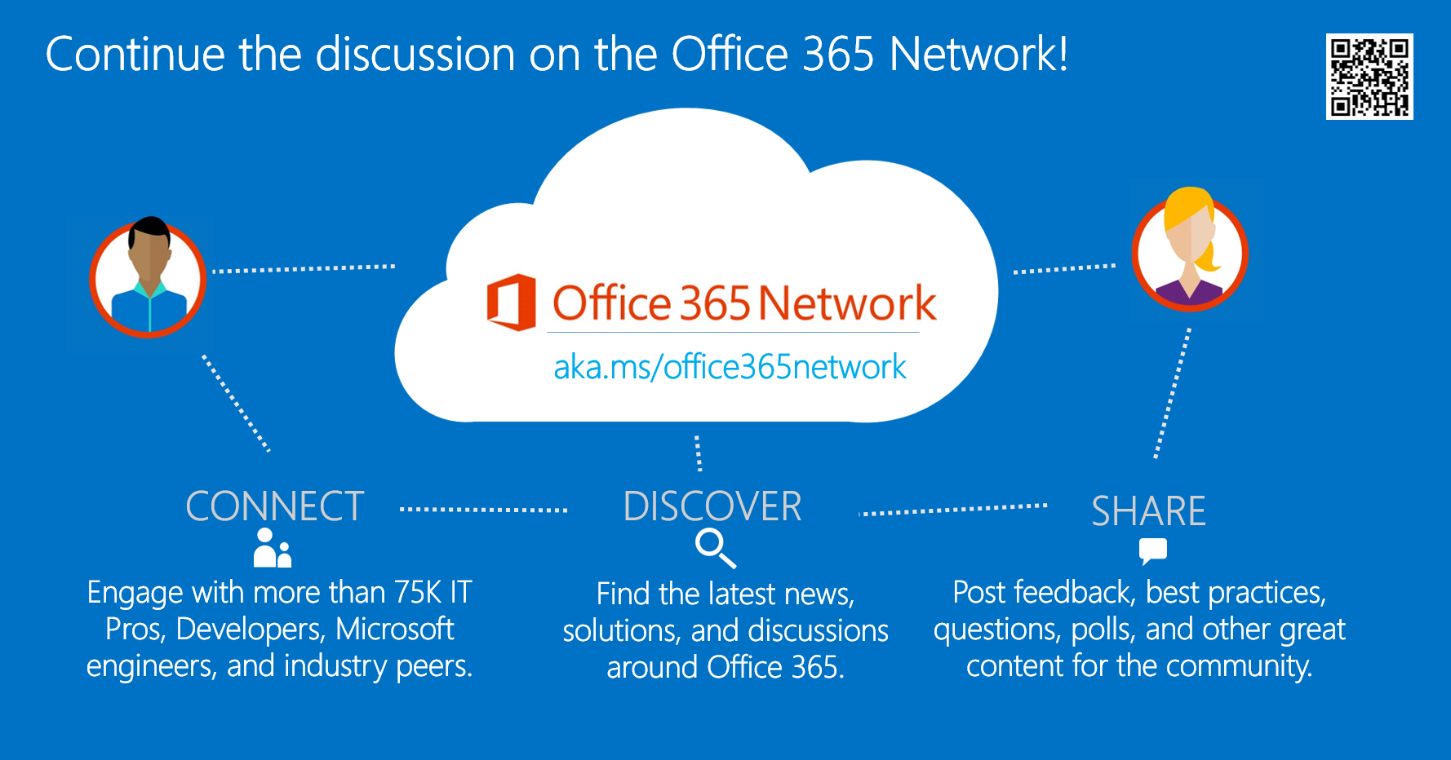
Dudas, cuestiones
….nos vemos en la Office 365 Network

Slide 36
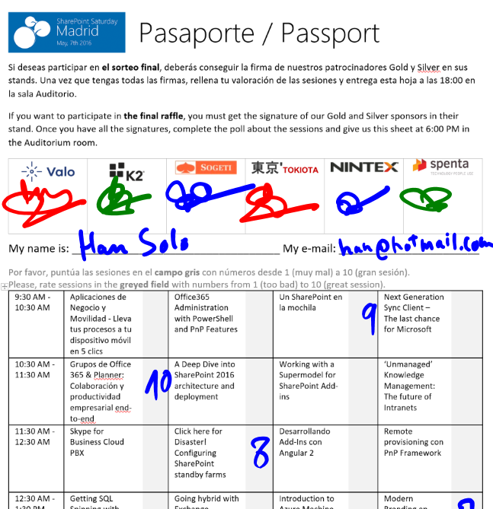

Raffle
Please, fill your SPS Madrid passport if you want to participate.
You must get signature from sponsors and complete the poll.
Give us the passport at 6:00 PM in the Auditorium room.
You can win one Sphero BB-8 or a mini drone:

Slide 37
Notes:
This slide is mandatory. Please do not remove and try to use it during Q&A at the end of your session. Thank you!

